Slide 1

Ročník: | VIII.
Vzdělávací oblast: | Člověk a příroda
Vzdělávací obor: | Přírodopis
Tematický okruh: | Biologie člověka
Téma: | Trávicí soustava – žaludek, střeva
Jméno autora: | Bc. Kočovská Renata
Vytvořeno dne: | 17. 11. 2011
Metodický popis, (anotace): | Materiál slouží na podporu výuky tématu trávicí soustava – žaludek, střeva
VY_32_INOVACE_04-18

Slide 2
Trávicí soustava
- žaludek, střeva

Slide 3
Žaludek
Funkce - zásobník přijaté potravy
- vznik tráveniny
- vylučování žaludečních šťáv
enzymy pepsin = štěpí bílkoviny
HCL = ničí mikroorganismy
- zabraňuje kvašení
Obr. 1

Slide 4
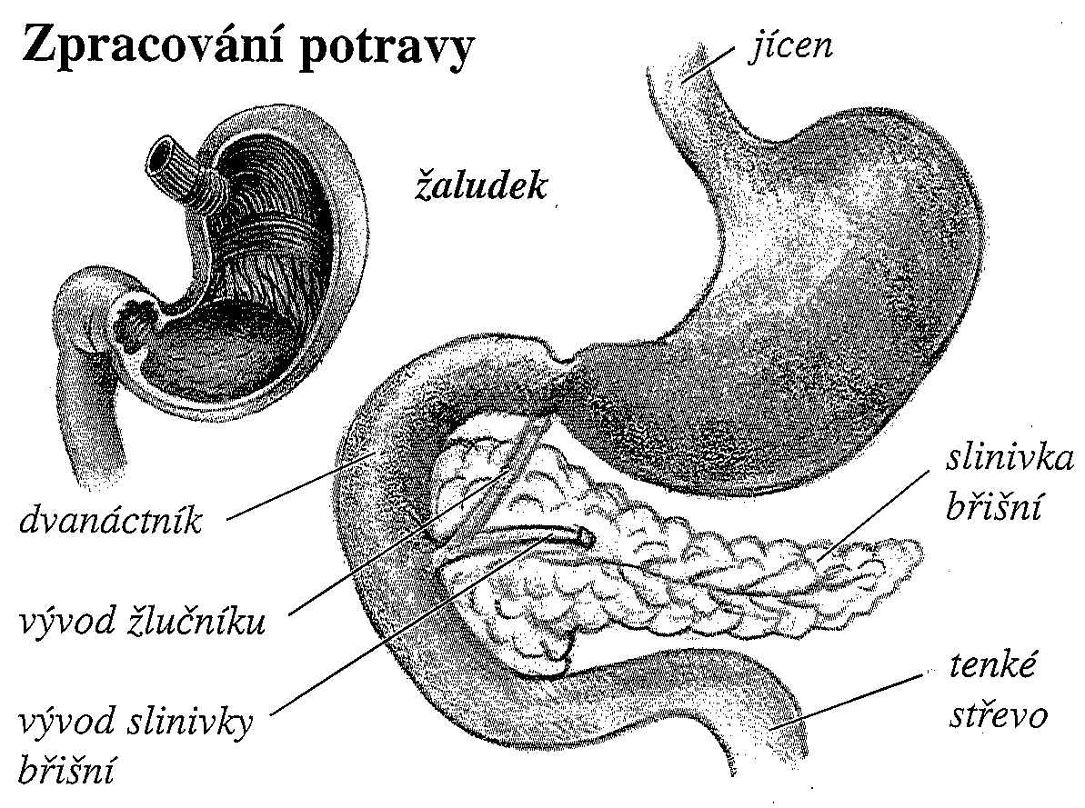
Obr. 1

Slide 5
Tenké střevo
trávení a vstřebávání
3 úseky
dvanáctník
dlouhý 25 cm (12 palců)
vyústění slinivky břišní a žlučníku
lačník, kyčelník
dlouhý 3 – 5 m
tvoří kličky = klky
dokončení trávení a vstřebávání
Obr. 1
Obr. 1
Obr. 3
štěpení tuků, cukrů, bílkovin
Obr. 1
Obr. 2

Slide 6
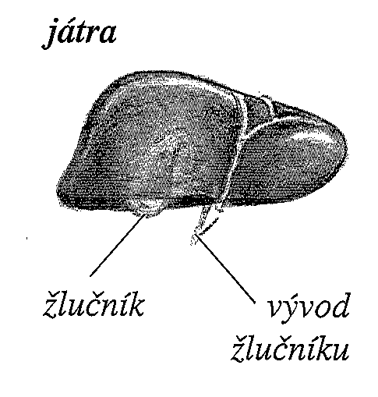
Játra
největší žláza
přeměna cukrů, tuků, bílkovin
tvorba žluči – hromadí se ve žlučníku
- vyprazdňuje se do dvanáctníku
zachytávání jedovatých látek
rozklad hemoglobinu na žlučová barviva
nezbytný orgán
schopnost regenerace

Slide 7
Tlusté střevo
Složení
vzestupný tračník – slepé střevo
+ červovitý výběžek
sestupný tračník - ukončen konečníkem
vstřebávání vody - obsah se zahušťuje
působení hnilobných a kvasných bakterií
vznik metanu, amoniaku, CO₂ = zápach stolice
vznik výkalů – stolice (150 – 500 g denně)
Obr. 2
Obr. 2

Slide 8
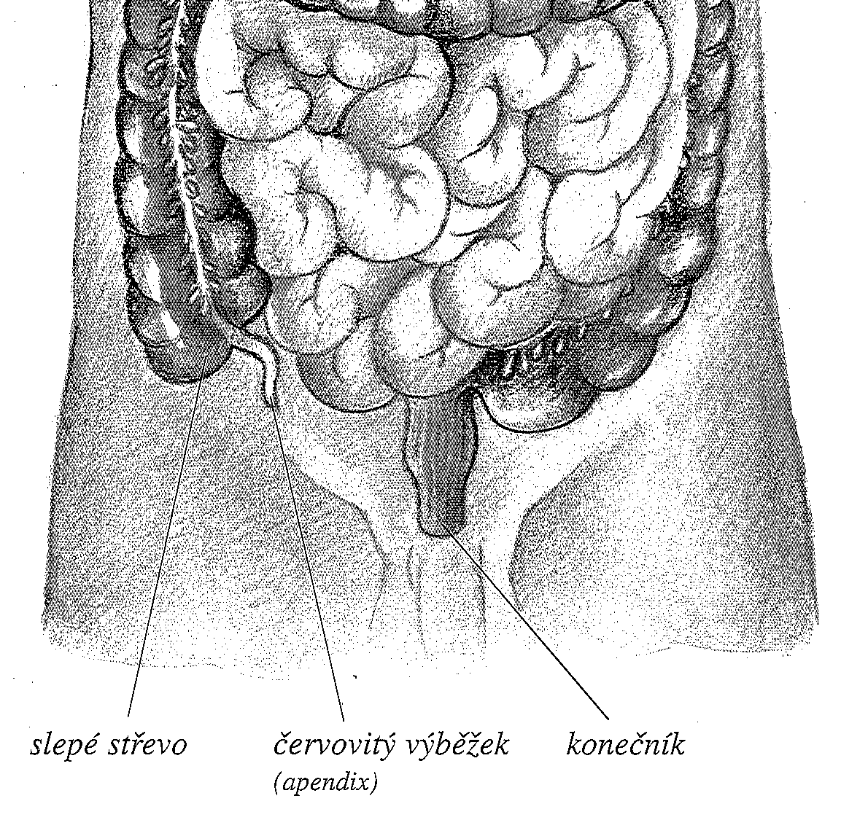
Obr. 2
tenké střevo

Slide 9
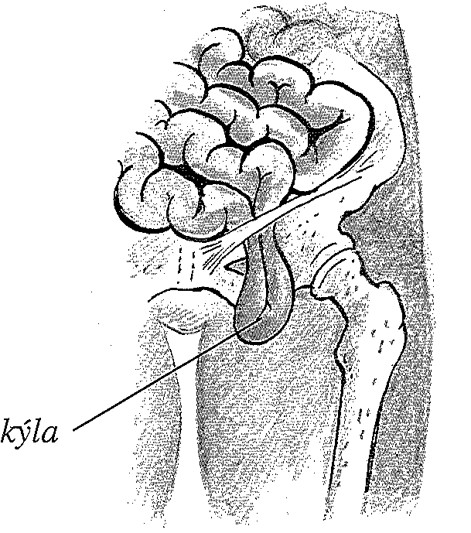
Kýla
vytlačení střeva zeslabenou částí svalu
vznik při zvedání těžkých břemen
uskřinutí = zamezení přítoku krve – nutný lékařský zásah

Slide 10
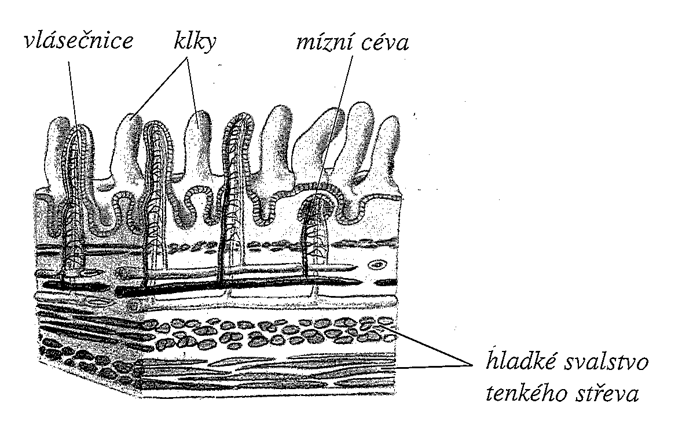

Slide 11
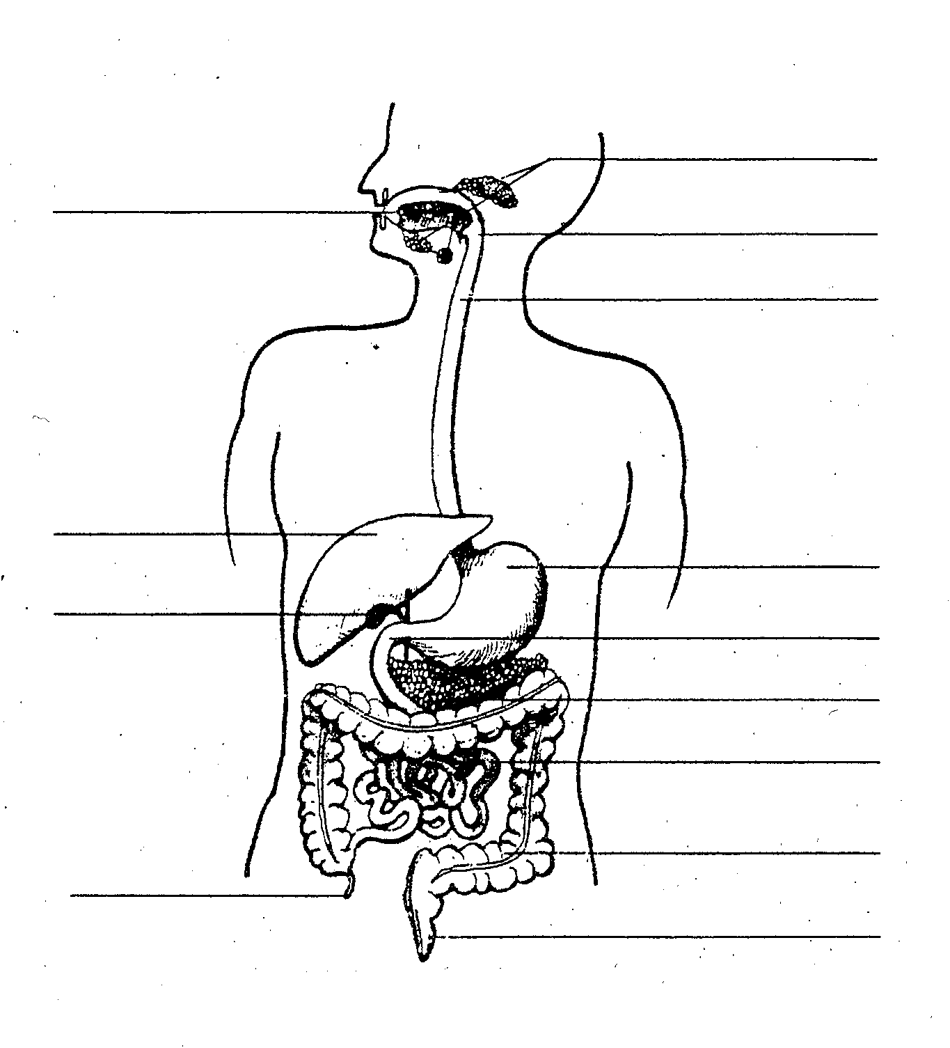
slinné žlázy
dutina ústní
hltan
jícen
játra
žaludek
žlučník
dvanáctník
slinivka břišní
tenké střevo
tlusté střevo
slepé střevo
konečník

Slide 12
Děkuji za pozornost

Slide 13
Použitá literatura a zdroje:
Snímek 4,6, 8, 9, 10:
FRONĚK, Jiří. Lidské tělo-Poznávejme sami sebe č. 110-00-99. Praha Blug, 1999.
ISBN 80 – 85635 – 97 – 6. s. 27, 28.
Snímek 11:
KVASNIČKOVÁ, Danuše. Ekologický přírodopis – pracovní sešit pro 8. roč. 1. vyd. Praha:
FORTUNA, 2000. ISBN 80-7168-713-8. s. 22.
ČERNÍK, Vladimír. Přírodopis 3 Biologie člověka. 1. vyd. Praha: SPN, 1999.
SBN 80-85937-97-2. s. 47, 48.

